Slide 1
Générer des états en regroupant des données liées

Slide 2
Objectifs
A la fin de ce chapitre, vous pourrez :
  utiliser l'opération ROLLUP pour générer des
  sous-totaux
  utiliser l'opération CUBE pour générer des valeurs intercroisées
  utiliser la fonction GROUPING pour identifier les valeurs des lignes créées par ROLLUP ou CUBE
  utiliser GROUPING SETS pour générer un ensemble de résultats unique
Notes:
Oracle Database 10g : Les fondamentaux du langage SQL (II) 4-<number>
Objectifs
Dans ce chapitre, vous allez apprendre à :
Regrouper des données pour obtenir :
Des sous-totaux à l'aide de l'opérateur ROLLUP
Des valeurs intercroisées à l'aide de l'opérateur CUBE
Utiliser la fonction GROUPING pour identifier le niveau d'agrégation dans l'ensemble de résultats généré par un opérateur ROLLUP ou CUBE
Utiliser GROUPING SETS pour générer un ensemble de résultats unique équivalent à une approche UNION ALL

Slide 3
Révision des fonctions de groupe
  Les fonctions de groupe opèrent sur des ensembles de lignes afin de renvoyer un seul résultat par groupe.
  Exemple :
SELECT [column,] group_function(column). . .
FROM table
[WHERE condition]
[GROUP BY group_by_expression]
[ORDER BY column];
SELECT AVG(salary), STDDEV(salary),
COUNT(commission_pct),MAX(hire_date)
FROM employees
WHERE job_id LIKE 'SA%';
Notes:
Oracle Database 10g : Les fondamentaux du langage SQL (II) 4-<number>
Fonctions de groupe
Vous pouvez utiliser la clause GROUP BY afin de diviser les lignes d'une table en groupes. Vous pouvez ensuite utiliser des fonctions de groupe afin de renvoyer des informations récapitulatives pour chaque groupe. Les fonctions de groupe peuvent apparaître dans les listes SELECT et dans les clauses ORDER BY et HAVING. Le serveur Oracle applique les fonctions de groupe à chaque groupe de lignes et renvoie une ligne de résultat unique pour
chaque groupe.
Types de fonction de groupe : chacune des fonctions de groupe, à savoir AVG, SUM, MAX, MIN, COUNT, STDDEV et VARIANCE, accepte un seul argument. Les fonctions AVG, SUM, STDDEV et VARIANCE opèrent uniquement sur des valeurs numériques. MAX et MIN peuvent opérer sur des valeurs numériques, de type caractère ou de type date. COUNT renvoie le nombre de lignes non NULL de l'expression indiquée. L'exemple de la diapositive ci-dessus calcule le salaire moyen, l'écart-type du salaire, le nombre d'employés qui perçoivent une commission, ainsi que la date d'embauche la plus récente parmi les employés dont le JOB_ID commence par SA.

Slide 4
Notes:
Oracle Database 10g : Les fondamentaux du langage SQL (II) 4-<number>
Fonctions de groupe (suite)
Règles d'utilisation des fonctions de groupe
Les types de données des arguments peuvent être CHAR, VARCHAR2, NUMBER
ou DATE.
Toutes les fonctions de groupe, à l'exception de COUNT(*), ignorent les valeurs NULL. Pour remplacer une valeur NULL par une valeur réelle, utilisez la fonction NVL. La fonction COUNT renvoie un nombre ou zéro.
Le serveur Oracle trie implicitement l'ensemble de résultats par ordre croissant selon les colonnes de regroupement désignées, lorsque vous utilisez une clause GROUP BY. Pour remplacer cet ordre par défaut, vous pouvez utiliser DESC dans une clause ORDER BY.

Slide 5
Révision de la clause GROUP BY
  Syntaxe :
  Exemple :
SELECT [column,]
FROM table
[WHERE condition]
[GROUP BY group_by_expression]
[ORDER BY column];
group_function(column). . .
SELECT department_id, job_id, SUM(salary),
COUNT(employee_id)
FROM employees
GROUP BY department_id, job_id ;
Notes:
Oracle Database 10g : Les fondamentaux du langage SQL (II) 4-<number>
Révision de la clause GROUP BY
L'exemple de la diapositive ci-dessus est évalué par le serveur Oracle de la façon suivante :
La clause SELECT indique que les colonnes suivantes doivent être extraites :
L'ID de département et l'ID de poste à partir de la table EMPLOYEES
La somme de tous les salaires et le nombre d'employés de chaque groupe désigné dans la clause GROUP BY
La clause GROUP BY indique la façon dont les lignes doivent être regroupées dans la table. Le salaire total et le nombre d'employés sont calculés pour chaque ID de poste dans chaque département. Les lignes sont regroupées par ID de département, puis par poste dans chaque département.

Slide 6
Révision de la clause HAVING
  Utilisez la clause HAVING pour indiquer les groupes à afficher.
  Vous pouvez restreindre les groupes sur la base d'une condition de limitation.
SELECT [column,] group_function(column)...
FROM table
[WHERE condition]
[GROUP BY group_by_expression]
[HAVING having_expression]
[ORDER BY column];
Notes:
Oracle Database 10g : Les fondamentaux du langage SQL (II) 4-<number>
La clause HAVING
Les groupes sont constitués et les fonctions de groupe sont calculées avant l'application de la clause HAVING aux groupes. La clause HAVING peut précéder la clause GROUP BY, mais il est recommandé de placer la clause GROUP BY en premier, ce qui est plus logique.
Le serveur Oracle effectue les opérations suivantes lorsque vous utilisez la clause HAVING :
1. Il regroupe les lignes.
2. Il applique les fonctions aux groupes et affiche les groupes qui satisfont aux critères de la clause HAVING.

Slide 7
Fonction GROUP BY avec les opérateurs ROLLUP et CUBE
  Utilisez l'opérateur ROLLUP ou CUBE avec la fonction GROUP BY afin de générer des lignes de superagrégation en effectuant des références croisées de colonnes.
  Un regroupement avec l'opérateur ROLLUP génère un ensemble de résultats contenant les lignes regroupées et les sous-totaux.
  Un regroupement avec l'opérateur CUBE génère un ensemble de résultats contenant les lignes générées par l'opérateur ROLLUP ainsi que les lignes intercroisées.
Notes:
Oracle Database 10g : Les fondamentaux du langage SQL (II) 4-<number>
Fonction GROUP BY avec les opérateurs ROLLUP et CUBE
Vous pouvez indiquer les opérateurs ROLLUP et CUBE dans la clause GROUP BY d'une interrogation. Un regroupement avec l'opérateur ROLLUP génère un ensemble de résultats contenant les lignes regroupées et les lignes de sous-totaux. L'opération CUBE dans la clause GROUP BY regroupe les lignes sélectionnées en fonction des valeurs de toutes les combinaisons possibles d'expressions dans la spécification et renvoie une ligne unique d'informations récapitulatives pour chaque groupe. Vous pouvez utiliser l'opérateur CUBE pour générer des lignes intercroisées.
Remarque : Lorsque vous utilisez les opérateurs ROLLUP et CUBE, assurez-vous que les colonnes qui suivent la clause GROUP BY présentent des relations significatives et réelles entre elles ; à défaut, les opérateurs renvoient des informations non pertinentes.

Slide 8
Opérateur ROLLUP
  L'opérateur ROLLUP est une extension de la clause GROUP BY.
  Utilisez l'opération ROLLUP pour générer des agrégats cumulés, tels que des sous-totaux.
SELECT [column,] group_function(column). . .
FROM table
[WHERE condition]
[GROUP BY [ROLLUP] group_by_expression]
[HAVING having_expression];
[ORDER BY column];
Notes:
Oracle Database 10g : Les fondamentaux du langage SQL (II) 4-<number>
L'opérateur ROLLUP
L'opérateur ROLLUP génère des agrégations et des superagrégations pour les expressions d'une instruction GROUP BY. Il peut être utilisé par les créateurs d'états pour extraire des statistiques et des informations récapitulatives à partir d'ensembles de résultats. Les agrégations cumulées peuvent être utilisées dans des états et des graphiques.
L'opérateur ROLLUP crée les regroupements en se déplaçant dans une direction, de droite à gauche, dans la liste des colonnes indiquées par la clause GROUP BY. Il applique ensuite la fonction d'agrégation à ces regroupements.
Remarque
Pour générer des sous-totaux dans n dimensions (c'est-à-dire n colonnes dans la clause GROUP BY) sans opérateur ROLLUP, n+1 instructions SELECT doivent être liées via l'opérateur UNION ALL. L'exécution de l'interrogation est alors inefficace, car chaque instruction SELECT entraîne un accès aux tables. L'opérateur ROLLUP collecte les résultats via un seul accès aux tables. L'opérateur ROLLUP est utile lorsque de nombreuses colonnes sont impliquées dans la génération des sous-totaux.
Les sous-totaux et les totaux sont générés par l'opérateur ROLLUP. L'opérateur CUBE génère également des sous-totaux, mais via une consolidation dans chaque direction possible, ce qui entraîne la génération de données intercroisées.

Slide 9
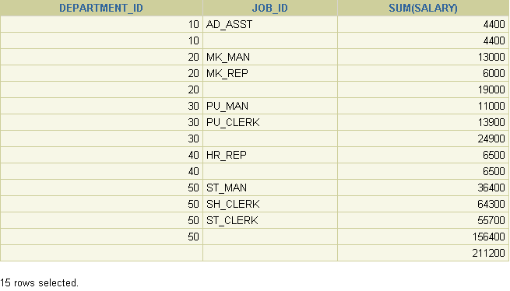
Opérateur ROLLUP : exemple
SELECT department_id, job_id, SUM(salary)
FROM employees
WHERE department_id < 60
GROUP BY ROLLUP(department_id, job_id);
1
2
3
Notes:
Oracle Database 10g : Les fondamentaux du langage SQL (II) 4-<number>
Exemple d'opérateur ROLLUP
Dans l'exemple de la diapositive ci-dessus :
Les salaires totaux de chaque ID de poste pour chaque département dont l'ID est inférieur à 60 sont affichés par la clause GROUP BY.
L'opérateur ROLLUP affiche :
Le salaire total de chaque département dont l'ID est inférieur à 60
Le salaire total de tous les départements dont l'ID est inférieur à 60, quel que soit l'ID de poste
Dans cet exemple, 1 indique un groupe dont le total est calculé sur DEPARTMENT_ID et JOB_ID, 2 indique un groupe dont le total est calculé sur DEPARTMENT_ID uniquement, et 3 indique le total général.
L'opérateur ROLLUP crée des sous-totaux qui sont consolidés du niveau le plus détaillé jusqu'au total général, selon la liste de regroupement indiquée dans la clause GROUP BY. Il commence par calculer les valeurs d'agrégation standard pour les groupes indiqués dans la clause GROUP BY (dans notre exemple, il s'agit de la somme des salaires regroupés sur chaque poste dans un département). Il crée ensuite des sous-totaux de niveaux progressivement plus élevés, en se déplaçant de droite à gauche dans la liste des colonnes de regroupement. Dans notre exemple, la somme des salaires de chaque département est calculée, suivie de la somme des salaires de tous les départements.
Avec n expressions dans l'opérateur ROLLUP de la clause GROUP BY, l'opération génère n + 1 regroupements (c'est-à-dire 2 + 1 = 3, dans notre cas).
Les lignes basées sur les valeurs des n premières expressions sont appelées lignes ou lignes standard, tandis que les autres sont appelées lignes de superagrégation.

Slide 10
Opérateur CUBE
  L'opérateur CUBE est une extension de la clause GROUP BY.
  Vous pouvez utiliser l'opérateur CUBE pour générer des valeurs intercroisées à l'aide d'une instruction SELECT unique.
SELECT [column,] group_function(column)...
FROM table
[WHERE condition]
[GROUP BY [CUBE] group_by_expression]
[HAVING having_expression]
[ORDER BY column];
Notes:
Oracle Database 10g : Les fondamentaux du langage SQL (II) 4-<number>
L'opérateur CUBE
L'opérateur CUBE constitue une autre option de la clause GROUP BY d'une instruction SELECT. L'opérateur CUBE peut être appliqué à toutes les fonctions d'agrégation, notamment AVG, SUM, MAX, MIN et COUNT. Il permet de générer des ensembles de résultats qui sont généralement utilisés pour les états sous forme de tableau. Tandis que l'opérateur ROLLUP ne génère qu'une partie des combinaisons possibles de sous-totaux, CUBE génère des sous-totaux pour toutes les combinaisons possibles de regroupements indiqués dans la clause GROUP BY, ainsi qu'un total général.
L'opérateur CUBE est utilisé avec une fonction d'agrégation pour générer des lignes supplémentaires dans un ensemble de résultats. Les colonnes incluses dans la clause GROUP BY font l'objet de références croisées, ce qui permet de générer un sur-ensemble de groupes. La fonction d'agrégation indiquée dans la liste SELECT est appliquée à ces groupes pour générer des valeurs récapitulatives pour les lignes de superagrégation supplémentaires. Le nombre de groupes supplémentaires dans l'ensemble de résultats est déterminé par le nombre de colonnes de la clause GROUP BY.
En fait, chaque combinaison possible des colonnes ou expressions de la clause GROUP BY est utilisée pour générer des superagrégations. Si la clause GROUP BY comporte n colonnes ou expressions, il existe 2^n combinaisons de superagrégation possibles. Mathématiquement, ces combinaisons constituent un cube à n dimensions, d'où le nom de l'opérateur.

Slide 11
Notes:
Oracle Database 10g : Les fondamentaux du langage SQL (II) 4-<number>
L'opérateur CUBE (suite)
Grâce à des applications ou outils de programmation, ces valeurs de superagrégation peuvent ensuite être envoyées vers des graphiques, qui permettent la représentation visuelle efficace des résultats et relations.

Slide 12
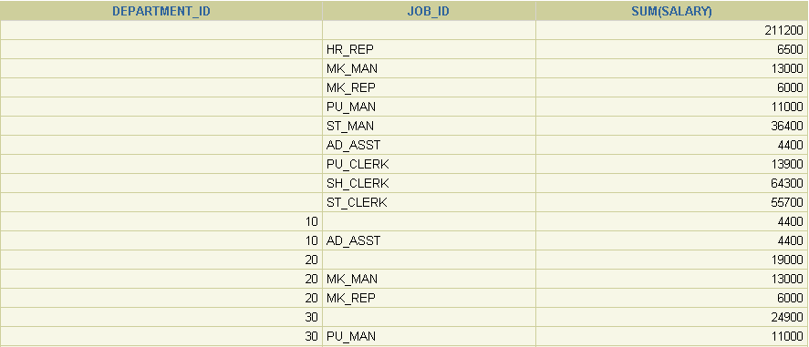
Opérateur CUBE : exemple
SELECT department_id, job_id, SUM(salary)
FROM employees
WHERE department_id < 60
GROUP BY CUBE (department_id, job_id) ;
1
2
3
4
Notes:
Oracle Database 10g : Les fondamentaux du langage SQL (II) 4-<number>
Exemple d'opérateur CUBE
La sortie de l'instruction SELECT dans l'exemple de la diapositive ci-dessus peut être interprétée de la façon suivante :
Le salaire total de chaque poste d'un département (pour les départements dont l'ID est inférieur à 60) est affiché par la clause GROUP BY.
Le salaire total des départements dont l'ID est inférieur à 60.
Le salaire total de chaque poste, quel que soit le département.
Le salaire total des départements dont l'ID est inférieur à 60, quel que soit le poste.
Dans cet exemple, 1 indique le total général. 2 indique les lignes totalisées par JOB_ID seulement. 3 indique certaines des lignes totalisées par DEPARTMENT_ID et JOB_ID.
4 indique certaines des lignes totalisées par DEPARTMENT_ID uniquement.
L'opérateur CUBE a également effectué l'opération ROLLUP afin d'afficher les sous-totaux des départements dont l'ID est inférieur à 60, ainsi que le salaire total des départements dont l'ID est inférieur à 60, quels que soient les postes. En outre, l'opérateur CUBE affiche le salaire total de chaque poste, quel que soit le département.
Remarque : Comme pour l'opérateur ROLLUP, la génération de sous-totaux dans n dimensions (c'est-à-dire n colonnes dans la clause GROUP BY) sans opérateur CUBE nécessite que 2^n instructions SELECT soient liées via l'opérateur UNION ALL. Ainsi, un état avec trois dimensions nécessite la liaison de 2^3 = 8 instructions SELECT via l'opérateur UNION ALL.

Slide 13
Fonction GROUPING
La fonction GROUPING :
  Est utilisée avec l'opérateur CUBE ou ROLLUP
  Est utilisée pour déterminer les groupes qui constituent le sous-total d'une ligne
  Est utilisée pour différencier les valeurs NULL stockées des valeurs NULL créées par ROLLUP
  ou CUBE
  Renvoie 0 ou 1
SELECT [column,] group_function(column) .. ,
GROUPING(expr)
FROM table
[WHERE condition]
[GROUP BY [ROLLUP][CUBE] group_by_expression]
[HAVING having_expression]
[ORDER BY column];
Notes:
Oracle Database 10g : Les fondamentaux du langage SQL (II) 4-<number>
La fonction GROUPING
La fonction GROUPING peut être utilisée avec l'opérateur CUBE ou ROLLUP afin de vous permettre de comprendre comment une valeur récapitulative a été obtenue.
La fonction GROUPING utilise une colonne unique comme argument. Dans la fonction GROUPING, expr doit correspondre à l'une des expressions de la clause GROUP BY. La fonction renvoie la valeur 0 ou 1.
Les valeurs renvoyées par la fonction GROUPING sont utiles pour :
Déterminer le niveau d'agrégation d'un sous-total donné, c'est-à-dire le ou les groupes sur lesquels le sous-total est basé
Déterminer si une valeur NULL de la colonne d'expression d'une ligne de l'enregistrement indique :
Une valeur NULL de la table de base (valeur NULL stockée)
Une valeur NULL créée par l'opérateur ROLLUP ou CUBE (suite à l'exécution d'une fonction de groupe sur cette expression)
Une valeur 0 renvoyée par la fonction GROUPING basée sur une expression indique plusieurs possibilités :
L'expression a été utilisée pour calculer la valeur agrégée.
La valeur NULL de la colonne d'expression est une valeur NULL stockée.

Slide 14
Notes:
Oracle Database 10g : Les fondamentaux du langage SQL (II) 4-<number>
La fonction GROUPING (suite)
Une valeur 1 renvoyée par la fonction GROUPING basée sur une expression indique les possibilités suivantes :
L'expression n'a pas été utilisée pour calculer la valeur agrégée.
La valeur NULL de la colonne d'expression est créée par l'opérateur ROLLUP ou CUBE suite au regroupement.

Slide 15
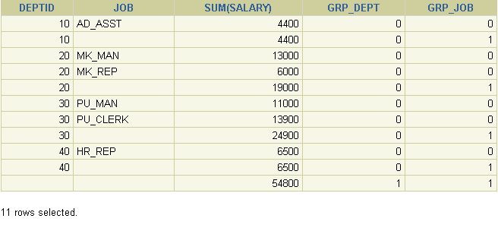
Fonction GROUPING : exemple
SELECT department_id DEPTID, job_id JOB,
SUM(salary),
GROUPING(department_id) GRP_DEPT,
GROUPING(job_id) GRP_JOB
FROM employees
WHERE department_id < 50
GROUP BY ROLLUP(department_id, job_id);
1
2
3
Notes:
Oracle Database 10g : Les fondamentaux du langage SQL (II) 4-<number>
Exemple de fonction GROUPING
Dans l'exemple de la diapositive ci-dessus, examinez la valeur récapitulative 4400 dans la première ligne (libellée 1). Cette valeur récapitulative représente le salaire total de l'ID de poste AD_ASST dans le département 10. Pour calculer cette valeur récapitulative, les colonnes DEPARTMENT_ID et JOB_ID ont été prises en considération. Par conséquent, la valeur 0 est renvoyée pour les expressions GROUPING(department_id) et GROUPING(job_id).
Examinez la valeur récapitulative 4400 dans la deuxième ligne (libellée 2). Cette valeur est le salaire total du département 10 et a été calculée en tenant compte de la colonne DEPARTMENT_ID ; par conséquent, la valeur 0 a été renvoyée par GROUPING(department_id). Etant donné que la colonne JOB_ID n'a pas été prise en considération pour calculer cette valeur, la valeur 1 a été renvoyée pour GROUPING(job_id). Vous pouvez observer un résultat similaire dans la cinquième ligne.
Dans la dernière ligne, examinez la valeur récapitulative 54800 (libellée 3). Il s'agit du salaire total des départements dont l'ID est inférieur à 50 et de tous les postes. Pour calculer cette valeur récapitulative, ni la colonne DEPARTMENT_ID, ni la colonne JOB_ID n'a été prise en considération. Par conséquent, la valeur 1 est renvoyée pour les expressions GROUPING(department_id) et GROUPING(job_id).

Slide 16
GROUPING SETS
  La syntaxe GROUPING SETS est utilisée pour définir plusieurs regroupements dans la même interrogation.
  Tous les regroupements indiqués dans la clause GROUPING SETS sont calculés et les résultats des regroupements individuels sont combinés avec une opération UNION ALL.
  Efficacité des regroupements d'ensembles :
    Un seul passage sur la table de base est nécessaire.
    Il est inutile d'écrire des instructions UNION complexes.
    Plus l'instruction GROUPING SETS comporte d'éléments, plus l'avantage en termes de performances est important.
Notes:
Oracle Database 10g : Les fondamentaux du langage SQL (II) 4-<number>
GROUPING SETS
GROUPING SETS est une extension supplémentaire de la clause GROUP BY que vous pouvez utiliser pour désigner plusieurs regroupements de données. Cela facilite l'agrégation efficace et donc l'analyse des données sur plusieurs dimensions.
Une instruction SELECT unique peut désormais être écrite à l'aide de l'instruction GROUPING SETS afin d'indiquer divers regroupements (lesquels peuvent également inclure des opérateurs ROLLUP ou CUBE), plutôt que plusieurs instructions SELECT combinées à l'aide d'opérateurs UNION ALL. Par exemple :
SELECT department_id, job_id, manager_id, AVG(salary)
FROM employees
GROUP BY
GROUPING SETS
((department_id, job_id, manager_id),
(department_id, manager_id),(job_id, manager_id));
L'instruction suivante calcule des agrégations sur trois regroupements :
(department_id, job_id, manager_id), (department_id, manager_id)and (job_id, manager_id)
Sans cette fonctionnalité, plusieurs interrogations combinées avec UNION ALL sont requises pour obtenir le résultat de l'instruction SELECT précédente. Une approche à interrogations multiples est inefficace, car elle nécessite plusieurs balayages des mêmes données.

Slide 17
Notes Only
Notes:
Oracle Database 10g : Les fondamentaux du langage SQL (II) 4-<number>
GROUPING SETS (suite)
Comparez l'exemple précédent à l'alternative suivante :
SELECT department_id, job_id, manager_id, AVG(salary)
FROM employees
GROUP BY CUBE(department_id, job_id, manager_id);
Cette instruction calcule les 8 regroupements (2 *2 *2), bien que seuls les groupes (department_id, job_id, manager_id), (department_id, manager_id) et (job_id, manager_id) vous intéressent.
L'instruction suivante constitue une autre alternative :
SELECT department_id, job_id, manager_id, AVG(salary)
FROM employees
GROUP BY department_id, job_id, manager_id
UNION ALL
SELECT department_id, NULL, manager_id, AVG(salary)
FROM employees
GROUP BY department_id, manager_id
UNION ALL
SELECT NULL, job_id, manager_id, AVG(salary)
FROM employees
GROUP BY job_id, manager_id;
Cette instruction nécessite trois balayages de la table de base, ce qui la rend inefficace.
Les opérateurs CUBE et ROLLUP sont semblables à des regroupements d'ensembles (grouping sets) avec des sémantiques très spécifiques. Cette similitude est mise en évidence par les équivalences suivantes :

Slide 18
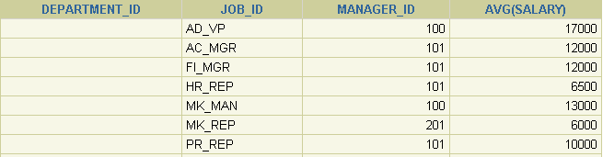
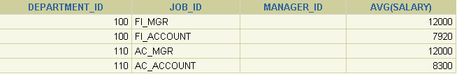
GROUPING SETS : exemple
SELECT department_id, job_id,
manager_id,avg(salary)
FROM employees
GROUP BY GROUPING SETS
((department_id,job_id), (job_id,manager_id));
1
…
2
…
Notes:
Oracle Database 10g : Les fondamentaux du langage SQL (II) 4-<number>
GROUPING SETS : exemple
L'interrogation de la diapositive ci-dessus calcule des agrégations sur deux regroupements. La table est divisée en deux groupes :
ID de poste, ID de manager
ID de département, ID de poste
Les salaires moyens de chacun de ces groupes sont calculés. L'ensemble de résultats affiche le salaire moyen de chacun des deux groupes.
Dans le résultat, le groupe marqué 1 peut être interprété de la façon suivante :
Le salaire moyen de tous les employés dont l'ID de poste est AD_VP avec le manager 100 est 17 000.
Le salaire moyen de tous les employés dont l'ID de poste est AC_MGR avec le manager 101 est 12 000, etc.
Le groupe marqué 2 dans le résultat est interprété de la façon suivante :
Le salaire moyen de tous les employés dont l'ID de poste est FI_MGR dans le département 100 est 12 000.
Le salaire moyen de tous les employés dont l'ID de poste est FI_ACCOUNT dans le département 100 est 7 920, etc.

Slide 19
Notes Only
Notes:
Oracle Database 10g : Les fondamentaux du langage SQL (II) 4-<number>
GROUPING SETS : exemple (suite)
L'exemple de la diapositive ci-dessus peut également être écrit de la façon suivante :
SELECT department_id, job_id, NULL as manager_id,
AVG(salary) as AVGSAL
FROM employees
GROUP BY department_id, job_id
UNION ALL
SELECT NULL, job_id, manager_id, avg(salary) as AVGSAL
FROM employees
GROUP BY job_id, manager_id;
En l'absence d'un optimiseur qui examine les blocs d'interrogation pour générer le plan d'exécution, l'interrogation précédente nécessiterait deux balayages de la table de base, à savoir EMPLOYEES. Cela pourrait s'avérer très inefficace. Par conséquent, l'utilisation de l'instruction GROUPING SETS est recommandée.

Slide 20
Colonnes composites
  Une colonne composite est un ensemble de colonnes traité comme une unité.
    ROLLUP (a, , d)
  Utilisez des parenthèses dans la clause GROUP BY afin de regrouper les colonnes, de sorte qu'elles soient traitées comme une unité lors du calcul des opérations ROLLUP ou CUBE.
  Lors d'une utilisation avec ROLLUP ou CUBE, les colonnes composites nécessiteraient d'ignorer l'agrégation sur certains niveaux.
(b,c)
Notes:
Oracle Database 10g : Les fondamentaux du langage SQL (II) 4-<number>
Colonnes composites
Une colonne composite est un ensemble de colonnes traitées en tant qu'unité au cours du calcul de regroupements. Vous indiquez les colonnes entre parenthèses, comme dans l'instruction suivante :
ROLLUP (a, (b, c), d)
Ici, (b,c) constitue une colonne composite et est traitée comme une unité. En général, les colonnes composites sont utiles dans les opérations ROLLUP, CUBE et GROUPING SETS. Par exemple, avec CUBE ou ROLLUP, les colonnes composites nécessiteraient d'ignorer l'agrégation sur certains niveaux.
Autrement dit, GROUP BY ROLLUP(a, (b, c))est équivalent à
GROUP BY a, b, c UNION ALL
GROUP BY a UNION ALL
GROUP BY ()
Ici, (b, c) est traité comme une unité et ROLLUP n'est pas appliqué sur (b, c). C'est comme si vous utilisiez un alias tel que z pour (b, c) ; l'expression GROUP BY est alors réduite en GROUP BY ROLLUP(a, z).
Remarque : GROUP BY( ) est généralement une instruction SELECT avec des valeurs NULL pour les colonnes a et b et uniquement la fonction d'agrégation. Elle est généralement utilisée pour générer des totaux généraux.
SELECT NULL, NULL, aggregate_col
FROM <table_name>
GROUP BY ( );

Slide 21
Notes Only
Notes:
Oracle Database 10g : Les fondamentaux du langage SQL (II) 4-<number>
Colonnes composites (suite)
Comparez cette instruction avec l'opération ROLLUP normale, comme dans :
GROUP BY ROLLUP(a, b, c)
ce qui donnerait
GROUP BY a, b, c UNION ALL
GROUP BY a, b UNION ALL
GROUP BY a UNION ALL
GROUP BY ()
De la même façon,
GROUP BY CUBE((a, b), c)
serait équivalent à
GROUP BY a, b, c UNION ALL
GROUP BY a, b UNION ALL
GROUP BY c UNION ALL
GROUP By ()
Le tableau qui suit illustre la spécification de regroupements d'ensembles et la spécification GROUP BY équivalente.

Slide 22
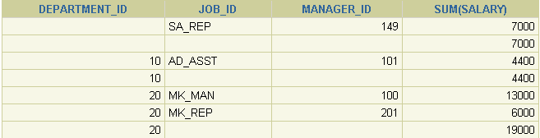
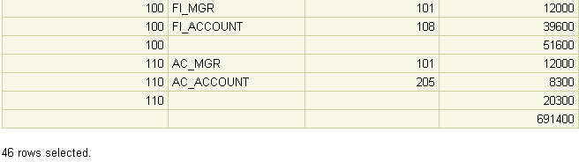
Colonnes composites : exemple
SELECT department_id, job_id, manager_id,
SUM(salary)
FROM employees
GROUP BY ROLLUP( department_id,(job_id, manager_id));
1
2
…
3
4
Notes:
Oracle Database 10g : Les fondamentaux du langage SQL (II) 4-<number>
Colonnes composites : exemple
Examinons l'exemple suivant :
SELECT department_id, job_id,manager_id, SUM(salary)
FROM employees
GROUP BY ROLLUP( department_id,job_id, manager_id);
Avec cette interrogation, le serveur Oracle calcule les regroupements suivants :
1. (job_id, manager_id)
2. (department_id, job_id, manager_id)
3. (department_id)
4. Total général
Si seuls des groupes spécifiques vous intéressent, vous ne pouvez pas limiter le calcul à ces regroupements sans utiliser de colonnes composites. Cela est en revanche possible avec les colonnes composites ; les colonnes JOB_ID et MANAGER_ID sont traitées comme une unité unique lors de la consolidation. Les colonnes entre parenthèses sont traitées comme une unité unique lors du calcul de ROLLUP et CUBE. Ce cas est illustré dans l'exemple de la diapositive ci-dessus. En incluant les colonnes JOB_ID et MANAGER_ID entre parenthèses, vous indiquez au serveur Oracle de traiter JOB_ID et MANAGER_ID comme une unité unique, c'est-à-dire une colonne composite.

Slide 23
Notes:
Oracle Database 10g : Les fondamentaux du langage SQL (II) 4-<number>
Colonnes composites : exemple (suite)
L'exemple de la diapositive ci-dessus calcule les regroupements suivants :
(department_id, job_id, manager_id)
(department_id)
( )
L'exemple de la diapositive affiche les éléments suivants :
Salaire total pour chaque poste et chaque manager (libellé 1)
Salaire total pour chaque département, poste et manager (libellé 2)
Salaire total pour chaque département (libellé 3)
Total général (libellé 4)
L'exemple de la diapositive ci-dessus peut également être écrit de la façon suivante :
SELECT department_id, job_id, manager_id, SUM(salary)
FROM employees
GROUP BY department_id,job_id, manager_id
UNION ALL
SELECT department_id, TO_CHAR(NULL),TO_NUMBER(NULL), SUM(salary)
FROM employees
GROUP BY department_id
UNION ALL
SELECT TO_NUMBER(NULL), TO_CHAR(NULL),TO_NUMBER(NULL), SUM(salary)
FROM employees
GROUP BY ();
En l'absence d'un optimiseur qui examine les blocs d'interrogation pour générer le plan d'exécution, l'interrogation précédente nécessiterait trois balayages de la table de base, à savoir EMPLOYEES. Cela pourrait s'avérer très inefficace. Par conséquent, l'utilisation de colonnes composites est recommandée.

Slide 24
Regroupements concaténés
  Les regroupements concaténés offrent un moyen concis de générer des combinaisons utiles de regroupements.
  Pour indiquer des regroupements d'ensembles concaténés, vous séparez plusieurs regroupements d'ensembles, opérations ROLLUP et opérations CUBE par des virgules, de sorte que le serveur Oracle les combine en une clause GROUP BY unique.
  Il en résulte un produit cartésien des regroupements de chaque regroupement d'ensembles.
  GROUP BY GROUPING SETS(a, b), GROUPING SETS(c, d)
Notes:
Oracle Database 10g : Les fondamentaux du langage SQL (II) 4-<number>
Colonnes concaténées
Les regroupements concaténés offrent un moyen concis de générer des combinaisons utiles de regroupements. Pour indiquer des regroupements concaténés, répertoriez plusieurs regroupements d'ensembles, opérateurs CUBE et opérateurs ROLLUP, en les séparant par des virgules. Voici un exemple de regroupements d'ensembles concaténés :
GROUP BY GROUPING SETS(a, b), GROUPING SETS(c, d)
Cette instruction SQL définit les regroupements suivants :
(a, c), (a, d), (b, c), (b, d)
La concaténation de regroupements d'ensembles est très utile pour les raisons suivantes :
Simplicité du développement des interrogations : il n'est pas nécessaire d'énumérer manuellement tous les regroupements.
Utilisation par les applications : le code SQL généré par les applications OLAP (traitement analytique en ligne) implique souvent la concaténation de regroupements d'ensembles, chacun définissant les regroupements nécessaires pour une dimension.

Slide 25
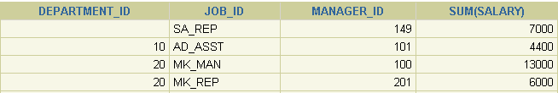
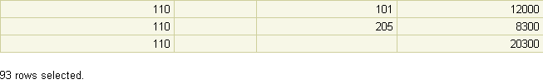
Regroupements concaténés : exemple
SELECT department_id, job_id, manager_id,
SUM(salary)
FROM employees
GROUP BY department_id,
ROLLUP(job_id),
CUBE(manager_id);
1
2
…
…
3
…
4
5
Notes:
Oracle Database 10g : Les fondamentaux du langage SQL (II) 4-<number>
Regroupements concaténés : exemple
L'exemple de la diapositive ci-dessus aboutit aux regroupements suivants :
(job_id, manager_id) (1)
(department_id,job_id, manager_id) (2)
(job_id)(3)
(department_id,manager_id)(4)
(department_id) (5)
Le salaire total de chacun de ces groupes est calculé.

Slide 26
Synthèse
Dans ce chapitre, vous avez appris à utiliser :
  l'opération ROLLUP pour générer des sous-totaux
  l'opération CUBE pour générer des valeurs intercroisées
  la fonction GROUPING pour identifier les valeurs des lignes créées par ROLLUP ou CUBE
  la syntaxe GROUPING SETS pour définir plusieurs regroupements dans la même interrogation
  la clause GROUP BY pour combiner les expressions de différentes façons :
    colonnes composites
    regroupements d'ensembles concaténés
Notes:
Oracle Database 10g : Les fondamentaux du langage SQL (II) 4-<number>
Synthèse
Les opérateurs ROLLUP et CUBE sont des extensions de la clause GROUP BY.
L'opérateur ROLLUP est utilisé pour afficher des sous-totaux et des totaux généraux.
L'opérateur CUBE est utilisé pour afficher des valeurs intercroisées.
La fonction GROUPING vous permet de déterminer si une ligne est une agrégation générée par un opérateur CUBE ou ROLLUP.
Avec la syntaxe GROUPING SETS, vous pouvez définir plusieurs regroupements dans la même interrogation. La clause GROUP BY calcule tous les regroupements définis et les combine à l'aide de l'opérateur UNION ALL.
Dans la clause GROUP BY, vous pouvez combiner les expressions de différentes façons :
Pour définir des colonnes composites, vous pouvez regrouper les colonnes entre parenthèses, de sorte que le serveur Oracle les considère comme une seule unité lors du calcul d'opérations ROLLUP ou CUBE.
Pour indiquer des regroupements d'ensembles concaténés, vous séparez plusieurs regroupements d'ensembles, opérations ROLLUP et opérations CUBE par des virgules, de sorte que le serveur Oracle les combine en une clause GROUP BY unique. Il en résulte un produit cartésien des regroupements de chaque regroupement d'ensembles.

Slide 27
Présentation de l'exercice 4
Cet exercice porte sur l'utilisation des éléments suivants :
  Opérateurs ROLLUP
  Opérateurs CUBE
  Fonctions GROUPING
  GROUPING SETS
Notes:
Oracle Database 10g : Les fondamentaux du langage SQL (II) 4-<number>
Présentation de l'exercice 4
Dans cet exercice, vous allez utiliser les opérateurs ROLLUP et CUBE en tant qu'extensions de la clause GROUP BY. Vous allez également utiliser GROUPING SETS.

Slide 28
Notes:
Oracle Database 10g : Les fondamentaux du langage SQL (II) 4-<number>
Exercice 4
1. Ecrivez une interrogation permettant d'afficher les informations suivantes pour les employés dont l'ID de manager est inférieur à 120 :
ID de manager
ID de poste et salaire total de chaque ID de poste, pour les employés qui ont le même manager
Salaire total de ces managers
Salaire total de ces managers, quel que soit l'ID de poste
…

Slide 29
Notes:
Oracle Database 10g : Les fondamentaux du langage SQL (II) 4-<number>
Exercice 4 (suite)
2. Observez le résultat de la question 1. Ecrivez une interrogation utilisant la fonction GROUPING afin de déterminer si les valeurs NULL des colonnes correspondant aux expressions GROUP BY sont dues à l'opération ROLLUP.
…

Slide 30
Notes:
Oracle Database 10g : Les fondamentaux du langage SQL (II) 4-<number>
Exercice 4 (suite)
3. Ecrivez une interrogation permettant d'afficher les informations suivantes pour les employés dont l'ID de manager est inférieur à 120 :
ID de manager
ID de poste et salaire total de chaque poste, pour les employés qui ont le même manager
Salaire total de ces managers
Valeurs intercroisées afin d'afficher le salaire total de chaque poste, quel que soit le manager
Salaire total, quel que soit le poste
…

Slide 31
Notes:
Oracle Database 10g : Les fondamentaux du langage SQL (II) 4-<number>
Exercice 4 (suite)
4. Observez le résultat de la question 3. Ecrivez une interrogation utilisant la fonction GROUPING afin de déterminer si les valeurs NULL des colonnes correspondant aux expressions GROUP BY sont dues à l'opération CUBE.
…

Slide 32
Notes:
Oracle Database 10g : Les fondamentaux du langage SQL (II) 4-<number>
Exercice 4 (suite)
5. A l'aide de la syntaxe GROUPING SETS, écrivez une interrogation permettant d'afficher les regroupements suivants :
department_id, manager_id, job_id
department_id, job_id
manager_id, job_id
L'interrogation doit calculer la somme des salaires de chacun de ces groupes.
…
…
…

